Slide 1
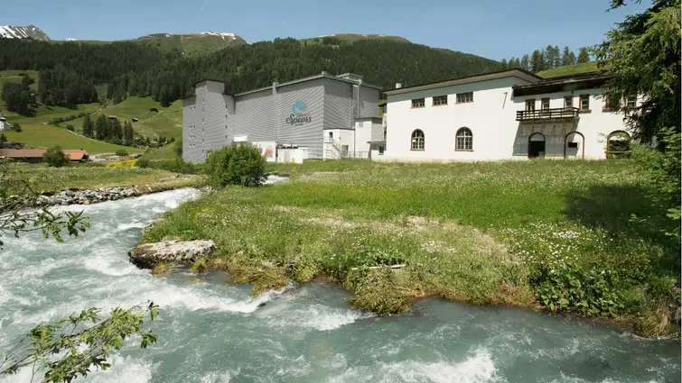
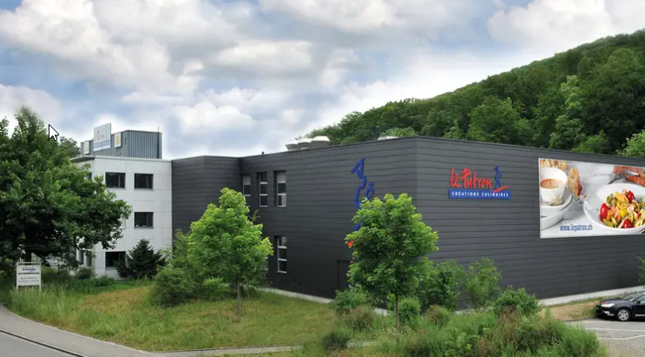
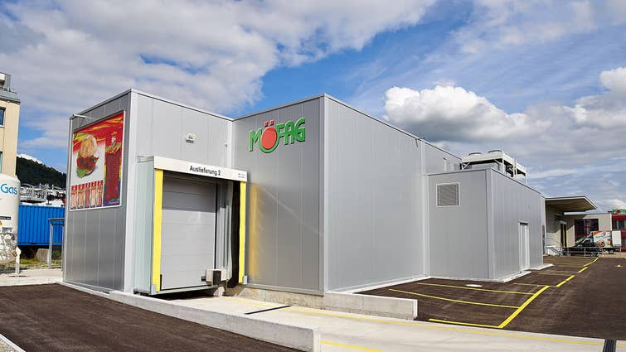
Stuurcomité projectnaam Naam projectleider
Datum

Slide 5
Voltooid in afwachting van
Oplossing / volgende stap - klaar
Lopende werkzaamheden
Volgende stap, verantwoordelijkheid, tijdstip
Hangend probleem
Escalatie

Slide 13
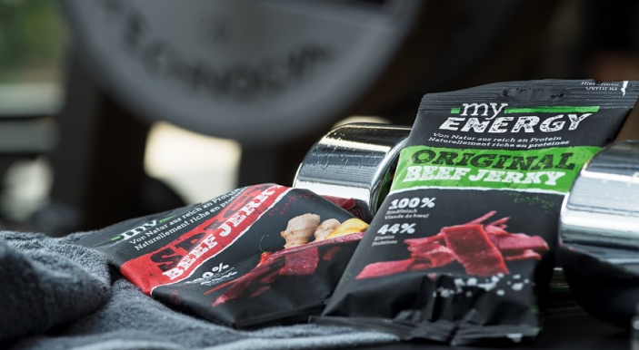

Slide 14
Bouwstenen
in uitvoering
Gedaan
te laat

